Slide 1
Выполнила: ученица 4а класса
МБОУ «Школы № 101 имени Е. Е. Дейч»
Баландина Елизавета

Slide 2
Государственные символы
Флаг
Гимн
Герб

Slide 3
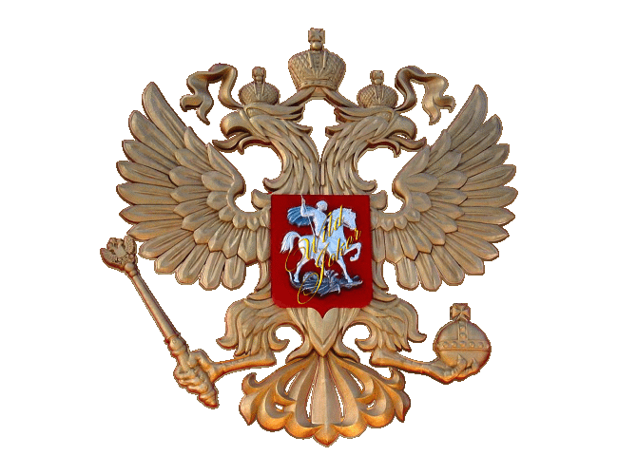
Герб – официальная эмблема государства, города, семейного рода. Изображается на флагах, монетах, печатях, государственных документах.
На гербе РФ изображены:
- двуглавый орёл (с двумя малыми и одной большой короной, скипетром и державой);
- щит, на котором изображён всадник на коне, поражающий копьём дракона.

Slide 4
Что означают символы российского герба?
Красный цвет - неустрашимость, великодушие.
Золото – сила, богатство, могущество, справедливость.
Орёл – власть, прозорливость.
Двуглавый орёл – охрана своих владений
Короны – символы трёх ветвей власти: исполнительной, законодательной и судебной.
Скипетр – символ защиты суверенитета.
Держава – символ единства, целостности государства.
Всадник, поражающий змея – символ победы добра над злом.

Slide 5
История Российского герба
До начала XVI века Россия была разрозненным государством, состоящим из нескольких независимых княжеств, поэтому о едином государственном гербе не могло быть и речи.
Герб появился при Иване III. В качестве герба в то время выступала печать, на лицевой стороне которой был изображен всадник, протыкающий копьем змея, а на оборотной - двуглавый орёл.

Slide 6
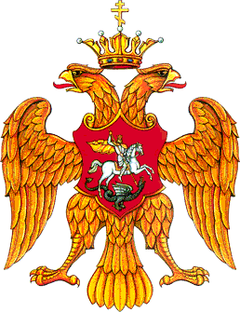
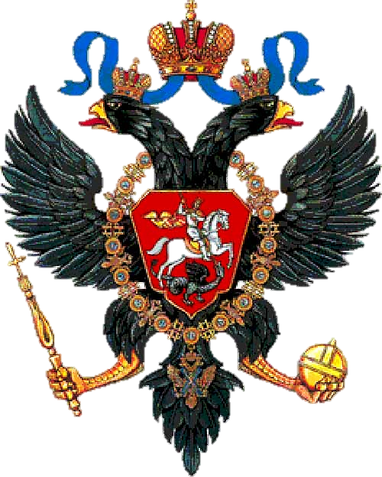
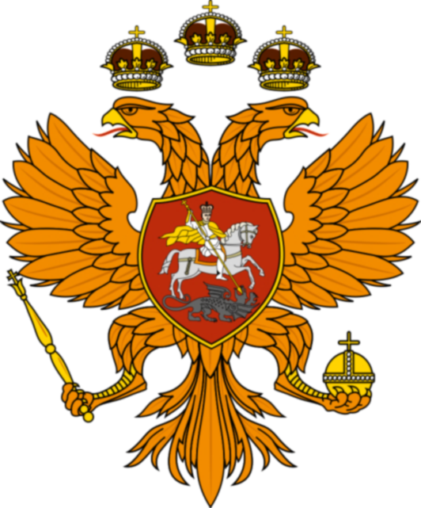
Впоследствии рисунок герба менялся
XVI век
При Петре I
XVII век

Slide 7
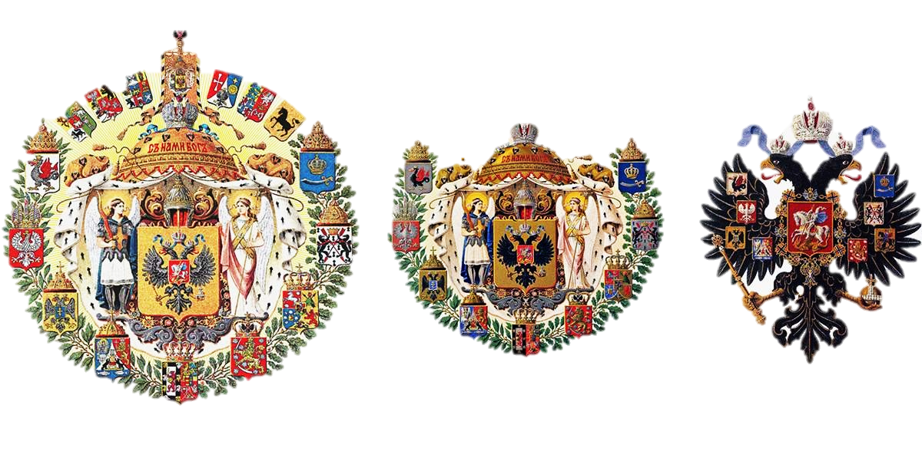
Большой Государственный Герб Российской империи
В 1856 году появились 3 варианта государственного герба: Большой, Средний, Малый.

Slide 8
Герб СССР
В 1918 году гербом Советской России становится серп и молот в лучах восходящего солнца на фоне земного шара – как знак перемен.
Герб окаймляли колосья, которые были перевязаны ленточками с названиями союзных республик .

Slide 9
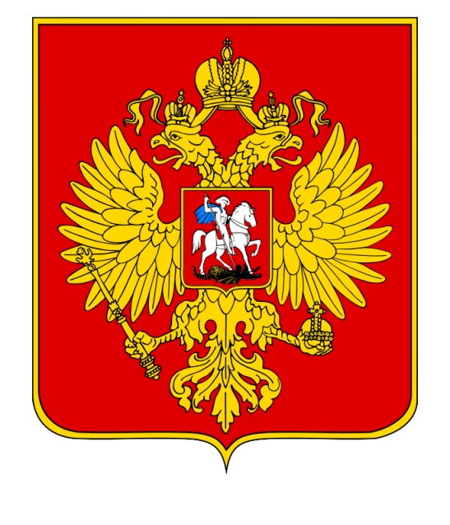
Изображение герба можно увидеть на:
Флаге (штандарте)
Президента России
Боевых знаменах
воинских частей
Документах,
удостоверяющих
личность гражданина РФ
Денежных знаках
Государственных наградах
Официальных бланках
Пограничных знаках

Slide 10
Государственный флаг является официальным государственным символом Российской Федерации.
Он представляет собой прямоугольное полотнище из трёх равновеликих горизонтальных полос белого цвета (верхняя), синего (средняя) и красного (нижняя).

Slide 11
Что означают символы Российского флага
Белый цвет – означает мир, чистоту, благородство.
Синий цвет – честность, верность, безупречность.
Красный цвет – силу и смелость, неустрашимость.

Slide 12
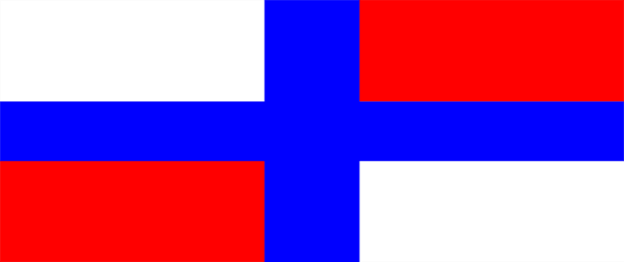
Наш флаг также имеет свою историю
Флаг 1668 года
XVII век
Флаг Андрея Первозванного XVIII век
Государственный флаг СССР

Slide 13
22 августа – День российского флага

